Slide 2



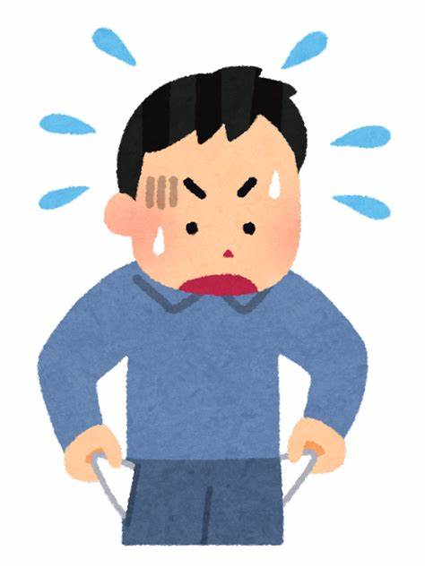
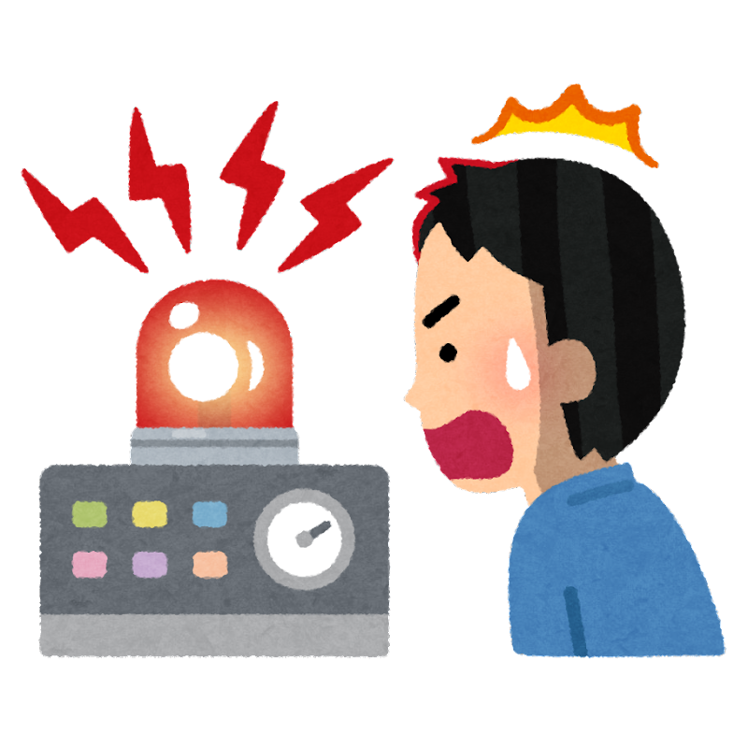



現場の偉い人（室長レベル）とものづくり革新部の間で検討中
在庫管理の現状とありたい姿
■現状
・実害が生じたら対処する※1
ex. 欠品したらモノを取りに行く
マイナスをゼロにするだけでなく、ゼロからプラスも目指している
■ありたい姿（仮）
・実害が生じないようにする
ex. 異常原因を見つけて対処する
ex. 改善項目を見つけて改善する
= 今まで気づかず放置していた運用の悪さ、設計の悪さなど異常
= より良い運用、より良い設計など改善余地のある正常
・部品Aを優先的に流す
・調達に報告し、仕入先を指導してもらう
異常を引き起こす事象
（トラックの遅れなど）
気づかない
原因：トラックが遅れている
異常に対処する
え、モノがない
（生産が停まる？）
異常に気づく
（在庫が基準値を下回る）
実害が起こらない
滞りなく作業できていればOK
取りにいかないと！
（前工程にモノを取りに行く）
※1 基準在庫MIN（設計値）を下回るとモノを取りに行くことはある

Slide 3

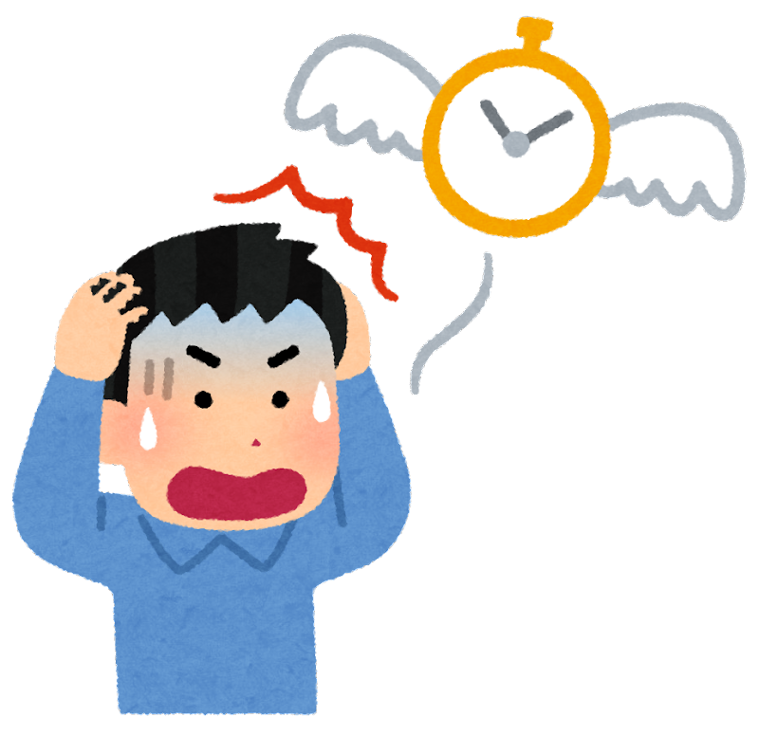
課題と実現したいこと
■課題
・異常原因や改善項目を早く楽に見つける
■実現したいこと（ものづくり革新部の案）
・異常原因や改善項目が光る画面
分析を楽にできるようなツールが必要
品番 | 在庫数 | 日付 | 日量数と納入数のズレ | 納入数と入庫数のズレ | 収容数 | トラック便
A | 15 | 1日 | -10 | +10 | 200 | 1
A | 17 | 2日 | -5 | +6 | 200 | 1
A | 18 | 3日 | -1 | -2 | 200 | 1
A | 12 | 4日 | +10 | -1 | 200 | 1
A | 8 | 5日 | -12 | -1 | 200 | 1
A | 10 | 6日 | -5 | -10 | 200 | 1
A | 7 | 7日 | -5 | +9 | 200 | 1
A | 16 | 8日 | -4 | -1 | 200 | 1
A | 20 | 9日 | 0 | +2 | 200 | 1
A | 27 | 10日 | -1 | +3 | 200 | 1
現場は日常の業務で忙くて大変
ヒントがあると分析が捗る
在庫の基準最小値が10だとする
分析して要因を調べる時間がない

Slide 4
実装方法
例）在庫数が設計値MINを下回るとき、どの変数の寄与が大きいか
品番 | 在庫数 | 日付 | 日量数と納入数のズレ | 納入数と入庫数のズレ | 収容数 | トラック便
A | 15 | 1日 | -10 | +10 | 200 | 1
A | 17 | 2日 | -5 | +6 | 200 | 1
A | 18 | 3日 | -1 | -2 | 200 | 1
A | 12 | 4日 | +10 | -1 | 200 | 1
A | 8 | 5日 | -12 | -1 | 200 | 1
A | 10 | 6日 | -5 | -10 | 200 | 1
A | 7 | 7日 | -5 | +9 | 200 | 1
A | 16 | 8日 | -4 | -1 | 200 | 1
A | 20 | 9日 | 0 | +2 | 200 | 1
A | 27 | 10日 | -1 | +3 | 200 | 1
AI
SHAP値を計算して、各行の予測に対する寄与を求める
ランダムフォレスト
目的変数
説明変数

Slide 5

現場の偉い人（室長レベル）とものづくり革新部の間で検討中
在庫管理の現状とありたい姿
■現状
・実害が生じたら対処する※1
ex. 欠品したらモノを取りに行く
ー 現場）実害が分かるまで異常に気付かない
ー 現場）通常の業務外。忙しくてデータを活用できない
（データを集約して分析することは大変）
■ありたい姿（仮）
・実害が生じる前に対処する※2
ex. 異常が起こるとアラートが出て対策を打てる
ー 現場）正常/異常が一目で分かる
ー 現場）異常の原因が分かり、対策が取れる
潜む異常
（トラックの遅れなど）
え、モノがない
（生産が停まる）
滞りなく作業できている
（実は異常が発生しているが、対処せず放置のまま）
取りにいかないと！
※1 基準在庫MIN（設計値）を下回るとモノを取りに行くことはある
※2 実害はないが数値上異常なものを察知する

Slide 8
そもそもこの中に要因あるの？

Slide 9
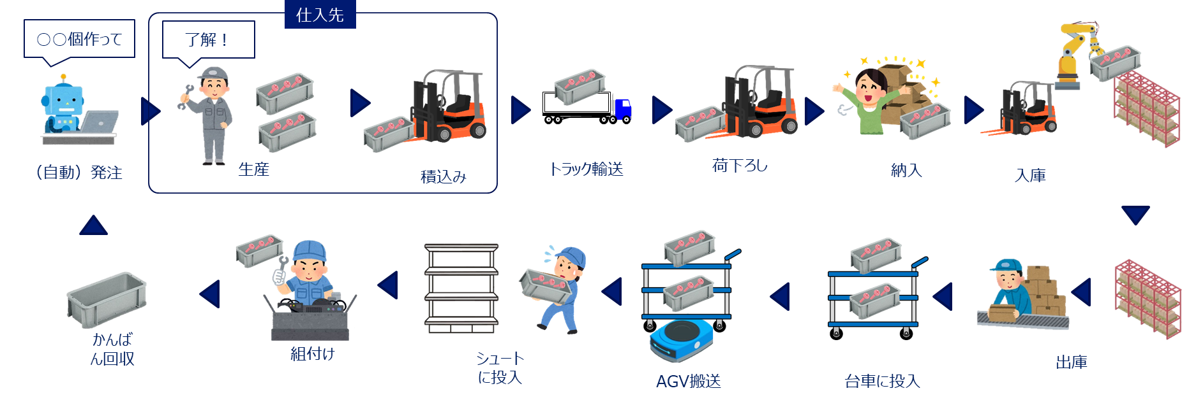
現場の偉い人（室長レベル）とものづくり革新部の間で検討中
在庫管理の現状とありたい姿
■現状
・実害が生じたら対策を打つ※1
ex. 欠品したらモノを取りに行く
ー 現場）実害が分かるまで異常に気付かない
ー 現場）通常の業務外。忙しくてデータを活用できない
（データを集約して分析することは大変）
■ありたい姿（仮）
・実害が生じる前に対策を打つ※2
ex. 異常が起こるとアラートが出て対策を打てる
ー 現場）正常/異常が一目で分かる
ー 現場）異常の原因が分かり、対策が取れる
■データ活用
・正常/異常（基準在庫に対して多いor少ない。基準LTに対して長いor短い）は分かるが、活用まで至っていない
■データ活用
・
■データ蓄積
・通過実績や運用情報などは蓄積できている（トラックの荷量などはデータが取れていなものもある）
■データ蓄積
・必要なデータを蓄積できている
※1 基準在庫MIN（設計値）を下回るとモノを取りに行くことはある
※2 実害はないが数値上異常なものを察知する

Slide 10
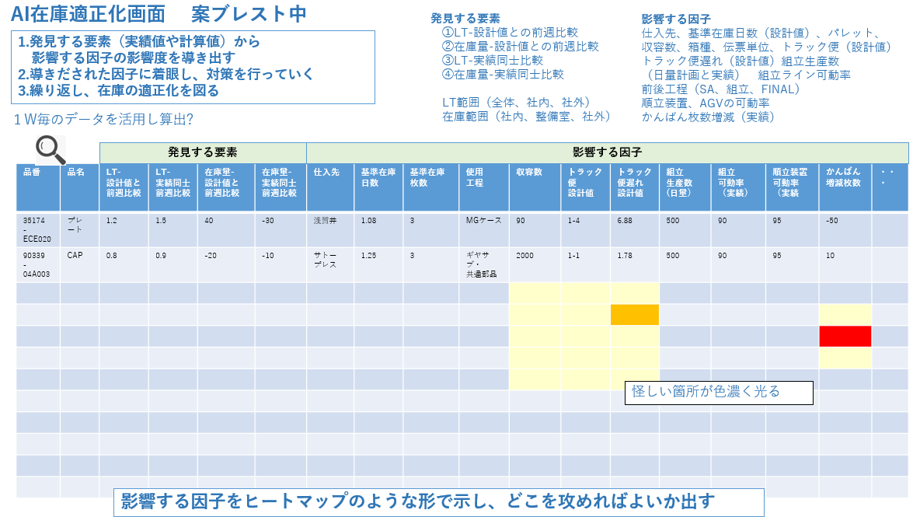
■アイデア（ものづくり革新推進部）
・在庫の状態と原因候補が一目で分かる

Slide 11
現状 | 将来
運用 ・異常が起こってから対策を打つ（欠品したらモノを取りに行く） ・実害が分かるまで異常に気付かない ・ ・日々データを分析する余裕がない | ・異常が起こる前に対策を打つ（在庫の維持管理ができるようにする）

Slide 12



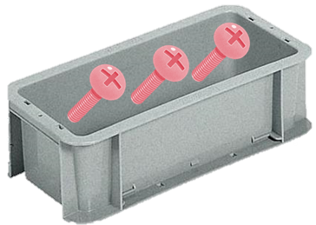



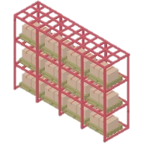
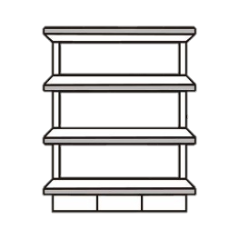


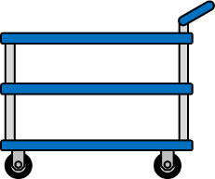

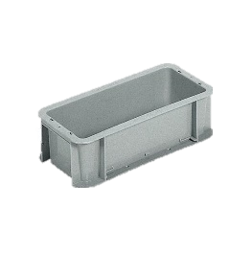
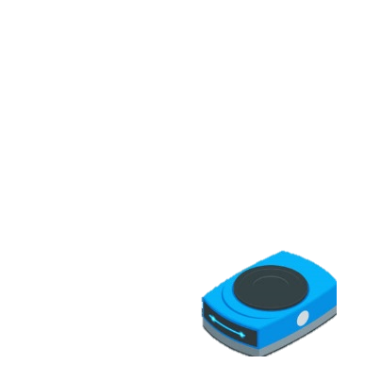
データを集約して分析対策を行いたい
仕入先
○○個作って
了解！
（自動）発注
生産
積込み
トラック輸送
荷下ろし
納入
入庫
かんばん回収
組付け
シュートに投入
出庫
AGV搬送
台車に投入
2024年 1月 14日

Slide 13
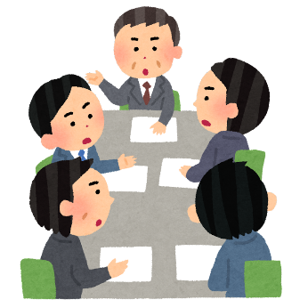
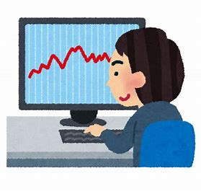
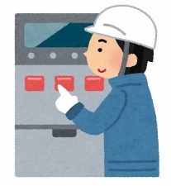
現場に在庫の維持管理を任せたい

Slide 14
背景：T403のモノの流れ
発注
かんばん印刷&生産
積込み
トラック輸送
荷下ろし
納入
入庫
○○個作って
了解！
生産
かんばん回収
組付け
シュートに投入
AGV搬送
台車に投入
出庫

Slide 16
